Slide 1

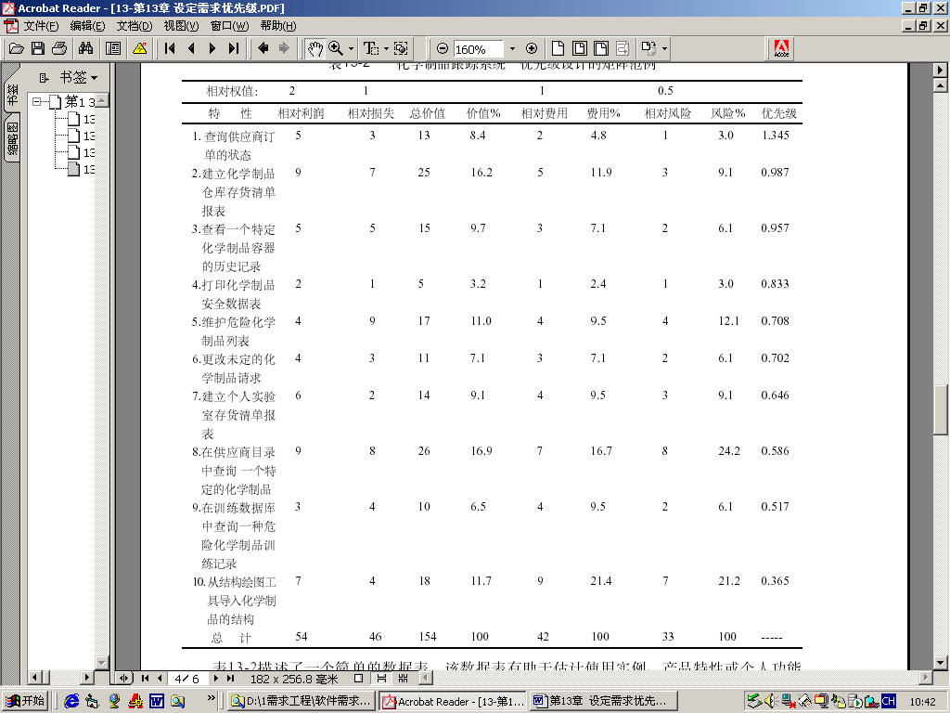
调研后：化学品跟踪系统的需求

Slide 2
问 题： 由于时间和资源有限，
现在只能实现8个需求。
哪个需求最重要?
请你给出顺序。

Slide 3
问 题： 哪个需求最重要? 请你给出顺序。

Slide 4
Chapter 14
Setting Requirements Priorities
Instructor: Zhang yi
  Email: SR_homework@163.com

Slide 5
Setting Requirements Priorities
设定优先级:
——有助于项目经理解决冲突、安排阶段性交付，并且，做出必要的取舍。
——下面将讨论设定需求优级的重要性
——并且提出一个基于价值、费用和风险的设定优先级方案

Slide 6
14.1 Why Prioritize Requirements?
——当客户的期望很高、开发时间短，并且资源有限时。
——必须尽早确定产品应具备的最重要功能。
——即，应该设定优先级。
——因为在这些开发中，交付进度安排很紧迫，并且不可改变日期，需要排除或推迟一些不重要的功能。
——以最少的费用提供产品的最大功能。
——设定优先级，必须让客户来决定需求中哪一些是最重要
——这是客户的责任之一。
——客户总是让可以给他们带来最大利益的需求享有最高优先级。
——设定优先级，意味着权衡每个需求的业务利益和它的费用，以及所牵涉到的结构基础和产品的未来评价。

Slide 7
14.2 设定优先级的规则
——用户
——如果用户知道低优先级需求，可能不会实现，那么就很难说服用户，设定需求的优先级。
——开发者
——认为，“我们可以全部完成产品”
——因此，有些开发者认为，优先级是不必要的。
——因为，需要实现软件需求规格说明中的所有需求。
——然而，这没有考虑到每个功能何时实现的问题。
——特别是项目接近尾声时，当开发者抛弃掉一些不必要的功能，以保证按时完工，这表现优先级尤为重要。
——项目经理
——必须权衡合理的项目范围和进度安排、预算、人力资源以及质量目标的约束。
——把高优先级的需求放在前面，把低优先级的需求推迟到下一版本中去实现或者删除它们。

Slide 8
14.3 设定优先级的等级
——设定优先级的一般方法是：
——把需求分成三类：高、中、低
——表14.1描述了需求的4种可能。
——每一个需求的优先级，必须写入软件需求规格说明或使用实例的说明中。

Slide 9
表14.1 根据重要性和紧迫性来设定需求优先级
重 要
不重要
紧 迫
高优先级
置之不理
不紧迫
中优先级
低优先级

Slide 10
14.4 Prioritizing Based on Value, Cost, and Risk
——在一个小项目中，风险承担者可以随意赞成需求的优先级。
——对于大的、有争议的项目，则需要一种结构化的方法。
——采用这种方法，可以消除一些情感、政策以及处理过程中的推测。
——人们提出许多分析上和数学上的技术，用于辅助需求优先级的确定。

Slide 11
14.4 Prioritizing Based on Value, Cost, and Risk
△ 以相对费用来设定：
——优先级最高的需求，是那些以最小的费用，产生最大产品价值的需求。
△ 质量功能分配来设定：
——主要是以产品价值与性能为依据，设定优先级。它是一种综合方法。
△ 全面质量管理来设定：
——它以多个重大项目成功的标准来评价每个需求，并且计算出一个分值，用于编排需求的优先级。

Slide 12
在设定优先级的过程中的参与者有：
● 项目经理
——他指导全过程，解决冲突，并且在必要的时候调整其它参与者的方案。
● 重要的客户代表
——例如：产品的代言人，他可以提供受益和损失程度。
● 开发者代表
——例如：开发组的技术指导者，他提供了费用和风险程度。

Slide 13
14.4 Prioritizing Based on Value, Cost, and Risk

Slide 14
优先级设定时，必须遵循如下步骤：
列出你要设定优先级的所有需求、特性或使用实例；
——所有项都必须在同一抽象级别上；
——如果某些特性有逻辑上的联系，在分析中只要列出驱动较全面的项。
——如果有更多的项，那么就把相关的特性归成一类，并建立一个可管理的初始化列表。
——如果需要的话，可以在更详细的级别上进行第二轮分析。
2) 估计每一个特性提供给客户或业务的相关利益，并用1～9划分等级，1代表可忽略的利益，9代表最大的价值。
——这些利益等级表明了与产品的业务需求的一致性。
——由客户代表来判断这些利益的优先级。

Slide 15
3) 估计出如果没有把应该实现的特性包括到产品中，将会给客户或业务上带来的损失。
——使用1 ～ 9划分等级。
—— 1代表基本无损失，9代表严重损失。
——注意：对于具有低利润低损失的需求只会增加费用，而不会增加价值；
4) 总价值栏是相对利润和相对损失的总和。
总价值= 相对利益*利益权值+ 相对损失*损失权值
——作为一种精化，可以更改这两个因素的相对权值。
5) 估计实现每个特性的相对费用，使用1（低）～9（高）划分等级。
——计算出由每一个特性所构成的总费用的百分比。
——根据需求的复杂度，所需求的用户界面的实现情况、所需要的测试量和文档等，开发者可以估算出费用。

Slide 16
6) 开发者要估计出与每个特性相关的技术或风险相对程度，并利用1～9划分等级。
——1级表示可以轻而易举地实现编程，而9级表示需要极大努力实现编程或者使用不成熟或不熟悉的工具和技术。
——计算出每个特性所产生的风险百分比。
——在一般情况下，利润损失，费用和风险的权值是相等的，但是可以调整其权值。
——如果无需在模型中考虑风险，就把风险的权值设为0
7) 一旦把所有的估算写入平面图，就可以利用如下公式计算出每一特性的优先级：
价 值 %
优先级 =
（费用%×费用权值）+（风险%×风险权值）

Slide 17
8) 按计算出的优先级的降序排列表中的特性。
——处于列表最顶端的特性，必须具有最高优先级。
——计算出来的优先级序列，只能作为一种指导策略的参考。
——客户和开发者代表应该讨论，从而达成共识。并根据使用情况来校正。
——可以适当调整每一因素的权值，直到所计算出的优先级序列与后来对测试集中需求的重要性评估相吻合为止。
——评估这些需求的优先级，以指明它们与现存的需求之间的一致性。
——在把需求优先级的设定，应以客观和分析为基础。

Slide 18
例 如：化学品跟踪系统

Slide 19
14.4 Prioritizing Based on Value, Cost, and Risk

Slide 20
14.4 Prioritizing Based on Value, Cost, and Risk

Slide 21
14.4 Prioritizing Based on Value, Cost, and Risk

Slide 22
14.4 Prioritizing Based on Value, Cost, and Risk

Slide 23
14.4 Prioritizing Based on Value, Cost, and Risk

Slide 24
14.4 Prioritizing Based on Value, Cost, and Risk

Slide 25
14.4 Prioritizing Based on Value, Cost, and Risk

Slide 26
14.4 Prioritizing Based on Value, Cost, and Risk

Slide 27
14.4 Prioritizing Based on Value, Cost, and Risk

Slide 28
14.4 Prioritizing Based on Value, Cost, and Risk

Slide 29
8) 按计算出的优先级的降序排列表中的特性。
——处于列表最顶端的特性，必须具有最高优先级。
——计算出来的优先级序列，只能作为一种指导策略的参考。
——客户和开发者代表应该讨论，从而达成共识。并根据使用情况来校正。
——可以适当调整每一因素的权值，直到所计算出的优先级序列与后来对测试集中需求的重要性评估相吻合为止。
——评估这些需求的优先级，以指明它们与现存的需求之间的一致性。
——在把需求优先级的设定，应以客观和分析为基础。

Slide 30
Goodbye

